Slide 1
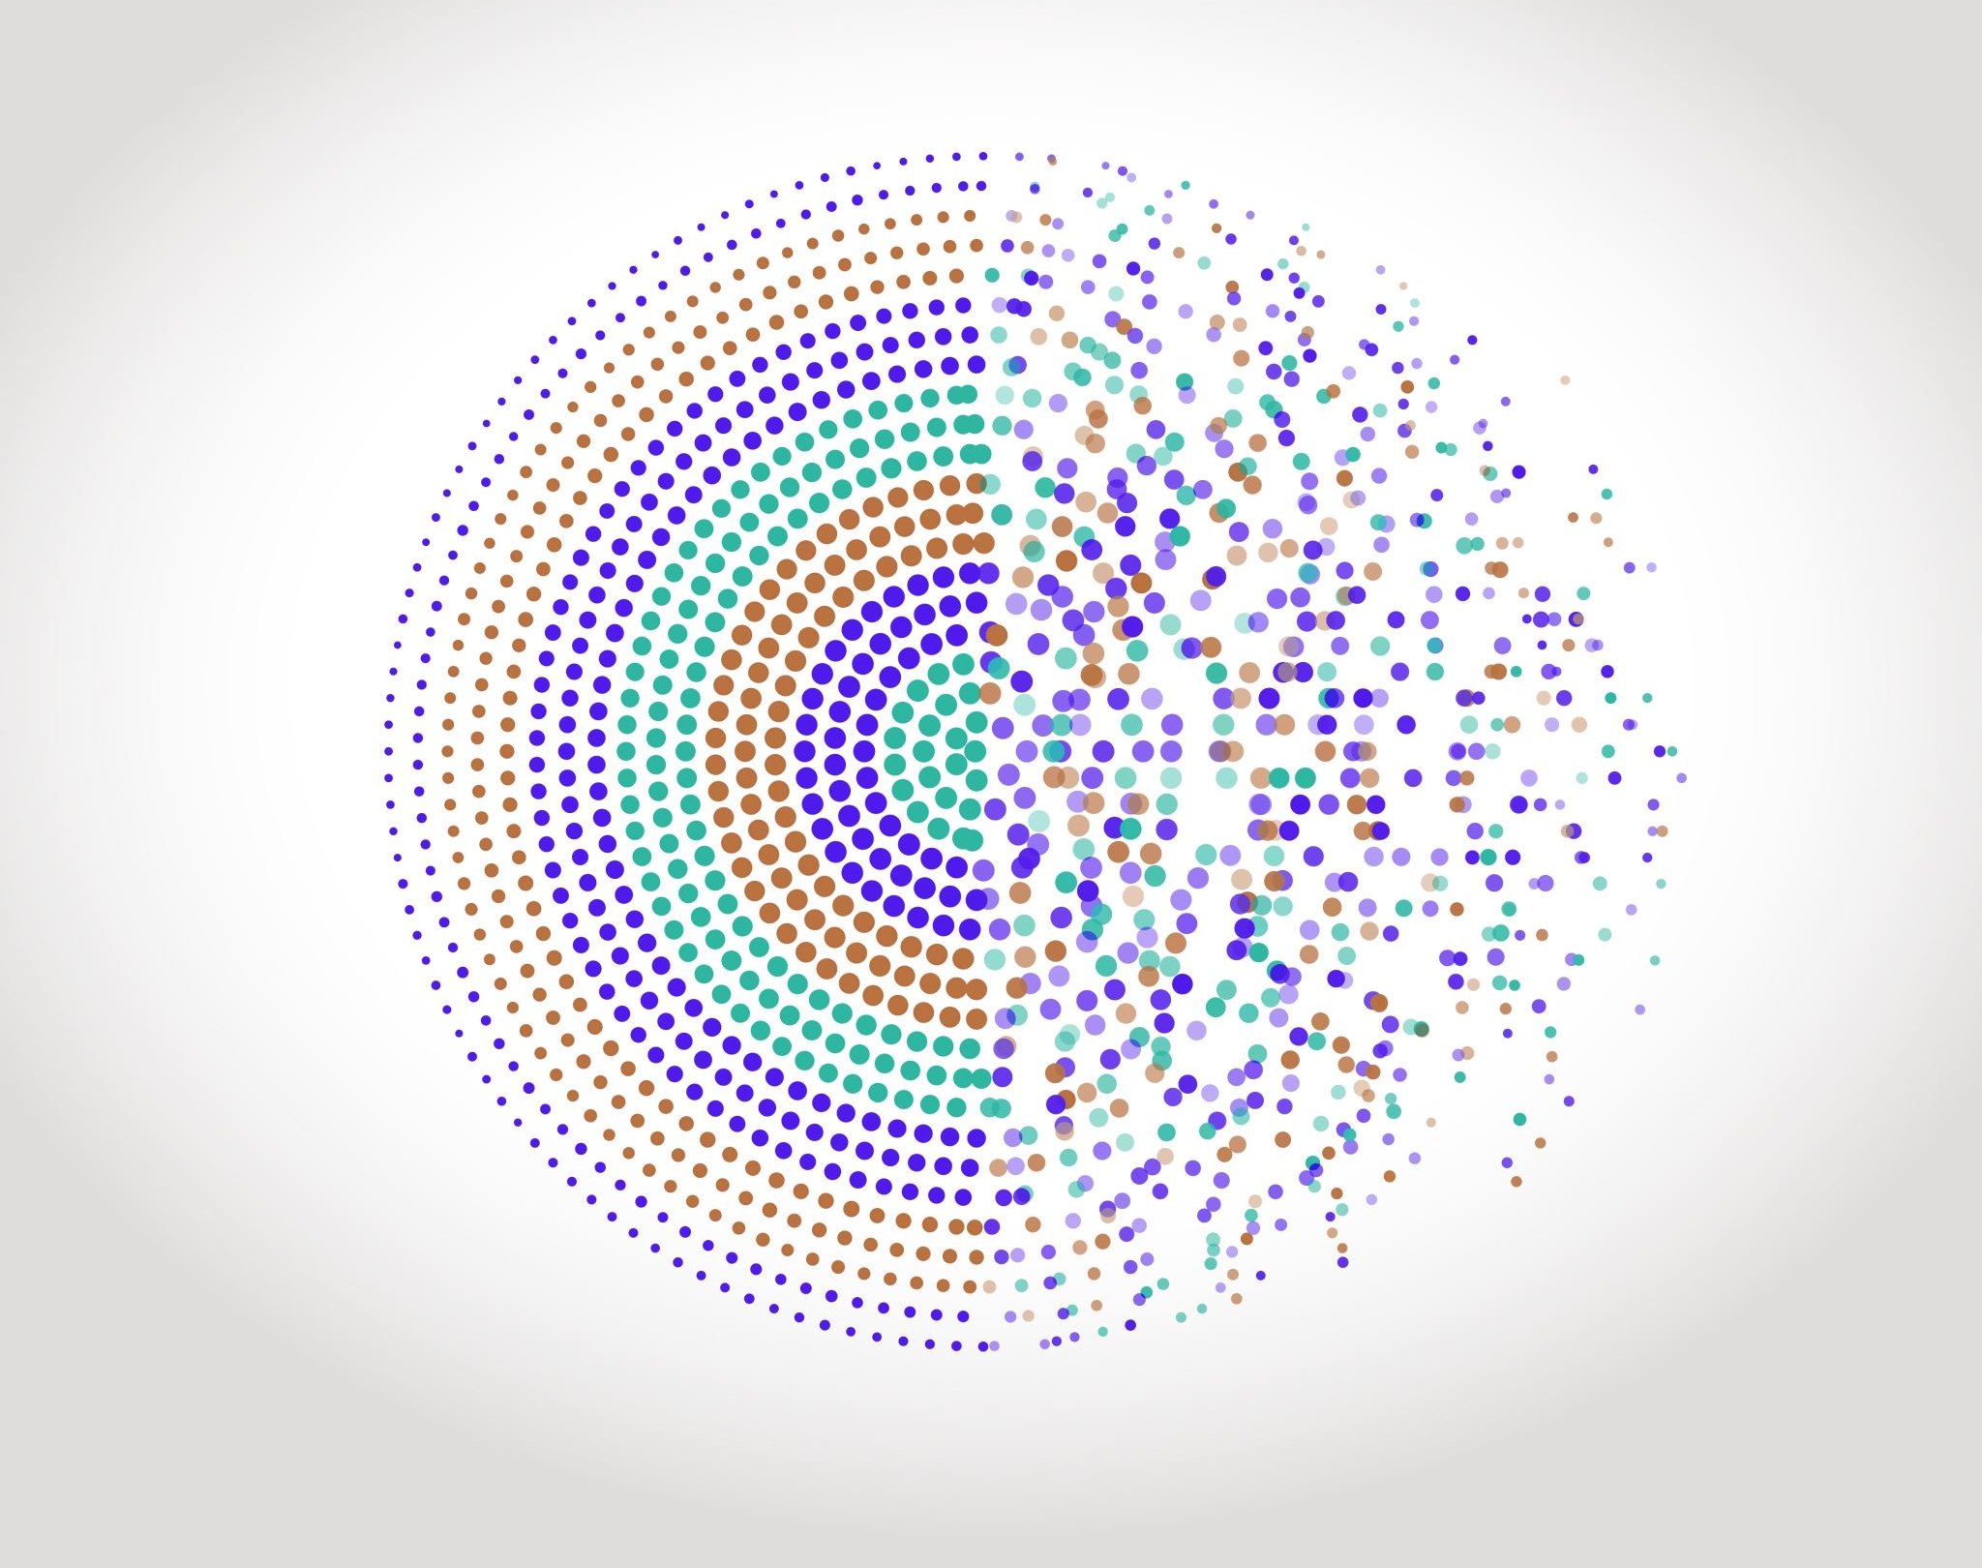

Démystifier les langages de haut niveau
Outils Numériques / Semestre 5 / Institut d’Optique / B0_1

Slide 2







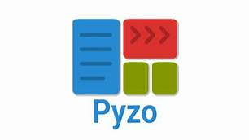




Distributions / Environnements
Distribution : ensemble de logiciels et de librairies
incluant des environnements et des interpréteurs
Bibliothèques : ensemble de modules supplémentaires incluant des classes, des fonctions…
Environnement (IDE) : ensemble d'outils pour l’édition et l’interprétation des commandes / programmes
incluant des interpréteurs et des éditeurs de texte

Slide 3
Quelques rappels sous Python
Variables
Listes
a = 2 + 3
print( a )
print( 'a =‘, a )
b = [1, 2, 3]
print( b )
[1, 2, 3]
5
a = 5
print( b[1] )
2

Slide 4
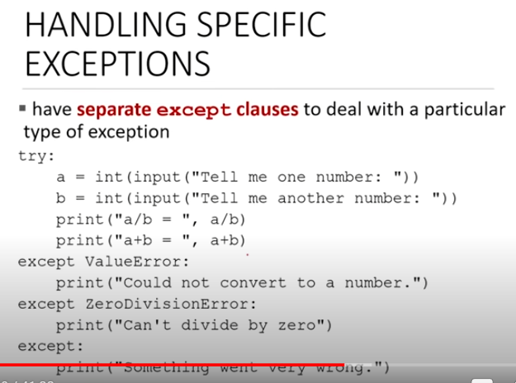
Quelques rappels sous Python
Try / Except (ValueError…)

Slide 5
Doit-on faire confiance aux ordinateurs ?
Testez les deux calculs suivants sous Python
> 3 – 2 – 1
> 0.3 – 0.2 – 0.1

Slide 6
Listes, vecteurs… c’est pareil, non ?
TO DO

Slide 7
Travailler avec des vecteurs
Sum/Mean on axis=0 or 1

Slide 8
Résoudre des problèmes linéaires
Linalg from numpy

